Slide 1


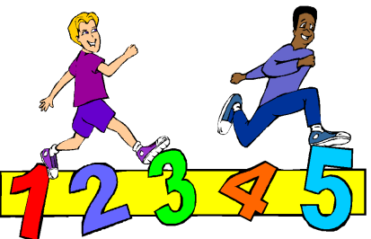
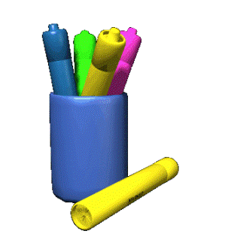
Повторение курса математики 5 класса
(обыкновенные дроби )
Учитель МОУ СОШ № 38 Дедюкина Л. Ю.

Slide 2
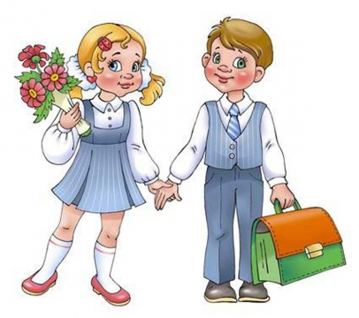

Поздравляю Вас с началом учебного года !!!

Slide 3
Тема «Обыкновенные дроби»
ЦЕЛИ:
Систематизировать и обобщить знания учеников о обыкновенных дробях;
Развивать умение находить свои ошибки, развивать мышление, математическую речь;
Воспитание самостоятельности, интереса к предмету, культуре работы.
ТИП УРОКА: систематизация и обобщение знаний (повторение)

Slide 4
Как называется дробь записанная в виде :
1.Как называется число, записанное над чертой дроби?
2. Как называется число, записанное под чертой дроби?
3. Как называется дробь, у которой числитель меньше знаменателя?
4. Как называется дробь, у которой числитель больше или равен знаменателю?

Slide 5
Устный счет
Будьте внимательны т.к. в моих утверждениях может быть ошибка. Проверьте их и укажите ошибку.
1) 18/2 -неправильная дробь
2/17 –правильная дробь
8/9 –правильная дробь
18/18 –правильная дробь
24/23 –правильная дробь
2) 2/7 < 3/7
8/15 > 5/15
25/26 = 26/26
14/17 > 24/17

Slide 6
«Тест»
1.Какое число надо поставить вместо *, чтобы дробь была правильной?
1)5 2)6 3)4
2. Укажите наименьшую дробь:
1)23/24 2)15/14 3)7/7
3.Какое из чисел является корнем уравнения
х+ 2/7 =1.
1)5/7 2)9/7 3)7/2
4.Найдите 2/3 от числа 12.
1) 8 2) 18 3) 4

Slide 7
Математический диктант
1Вариант 2Вариант
Выпишите неправильные дроби
2/3, 4/5, 5/5, 6/5, 5/6 1/2, 3/4, 4/4, 5/4, 4/5
Выдели целую часть дроби
8/5 5/3
Вычисли
8/13 + 2/13 17/24 – 13/24 7/24 + 8/24 18/45 – 14/45
Сравни дроби
6/14 и 7/14 6/19 и 7/19

Slide 8
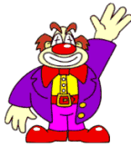
Физкультминутка
Во время физминутки будем отдыхать и думать «На что похожа половинка яблока?»
Мы писали и устали,
Все мы дружно тихо встали.
Ножками потопали, раз, два три.
Ручками похлопали, раз, два, три.
Сели, встали, встали, сели
И друг друга не задели
Мы немножко отдохнем
И опять писать начнем
Руки выше, шире плечи,
Раз, два, три, дыши ровнее.
От зарядки станешь крепче,
Станешь крепче и сильнее
Ваши ответы?

Slide 9
Девочки нашли 70 грибов, 3/10 этих грибов –рыжики, а остальные –маслята. Сколько маслят нашли девочки?
От города до села 80 км, ¾ пути полем, а остальное –лесом. Сколько км. лесного пути?
?

Slide 10
?
Скорость одного дракона равна 90 км/ч, а скорость второго дракона составляет 15/18 скорости первого дракона. Какова скорость второго дракона.
В закромах дракона было 32 тонны зерна. 1/8 всего зерна дракон потратил на то чтобы сварить себе кашу на обед, а 3/14 остатка ушло на то чтобы испечь хлеб. Сколько всего зерна потратил дракон себе на завтрак.

Slide 11
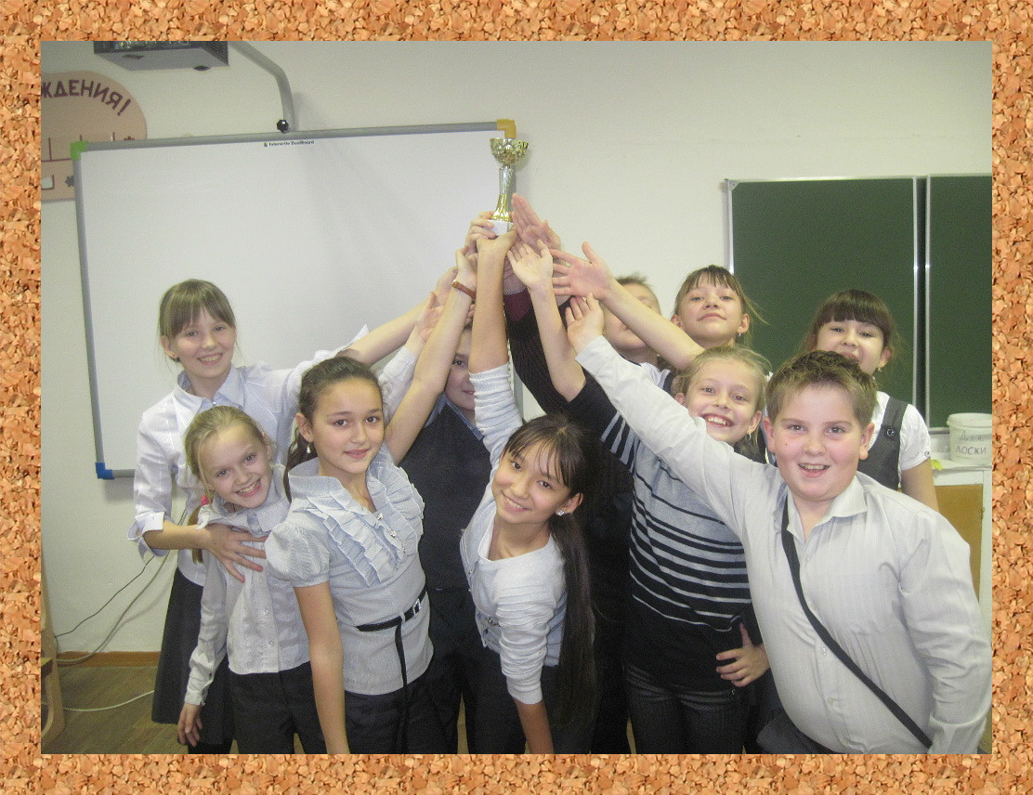
Итоги урока
Что же мы сегодня на уроке обобщили, какие понятия повторили?
Что вам понравилось?

